Slide 1

Creativity Talks
Rachel Hawkes
Newcastle
July 2011
“Limba dultsi multu adutsi”.
Sweet language brings much.
Aromanian proverb
Rachel Hawkes

Slide 2




Reasons to focus on speaking
Secondary schools should:
put much greater emphasis on regular use of the target language in all lessons
make more use of authentic materials to help develop students’ language skills and their intercultural understanding
broaden approaches to teaching and learning to enthuse students and increase their confidence, competence and ambition in modern languages
p.8 Achievement and Challenge, Ofsted, Jan 2011
new Ofsted framework
new secondary curriculum
renewed framework
new GCSE
“Employers want conversational ability, which will give a good impression, help to build relationships and make new contacts.”
Are there other things that you would like to be able to say in an unplanned situation which you either haven’t learned in class yet or have not fully understood?
I just want to talk fluent Spanish
Extract from a House of Lords Debate, 3 December 2009
Rachel Hawkes

Slide 3

KS3
Ideas y estrategias para hablar
Rachel Hawkes

Slide 4





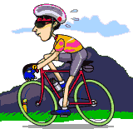
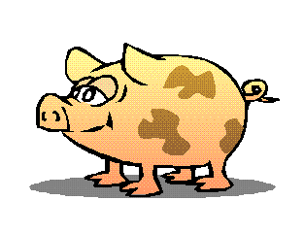
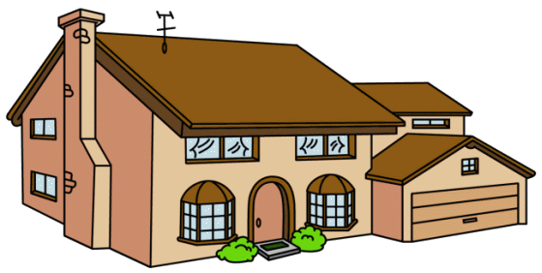
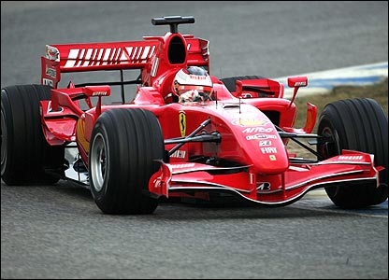
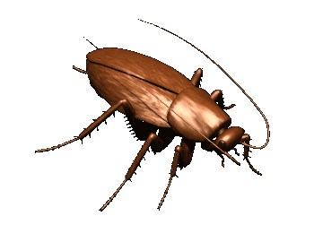
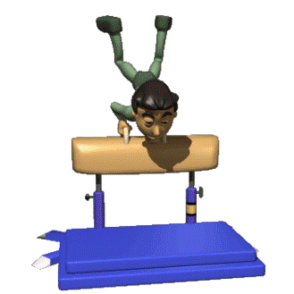





1 | 2 | 3 | 4
5 | 6 | 7 | 8
9 | 10 | 11 | 12
13 | 14 | 15 | 16
idea
araña
elefante
olvidar
universo
cerdo
ciclista
casa
coche
cucaracha
gimnasia
hamburguesa
España
zumo
guitarra
llave

Slide 5
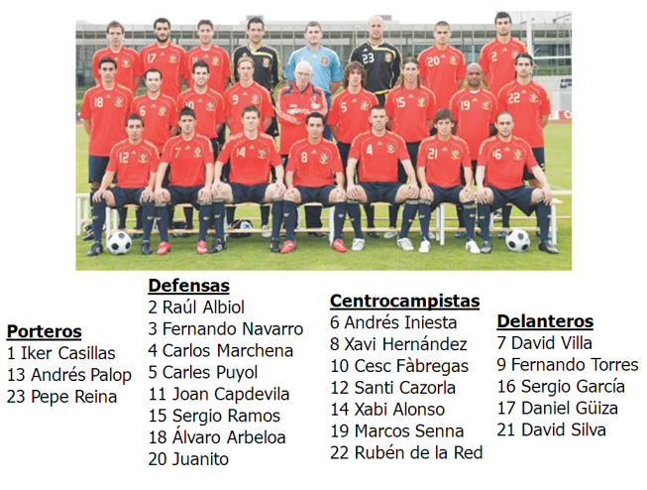
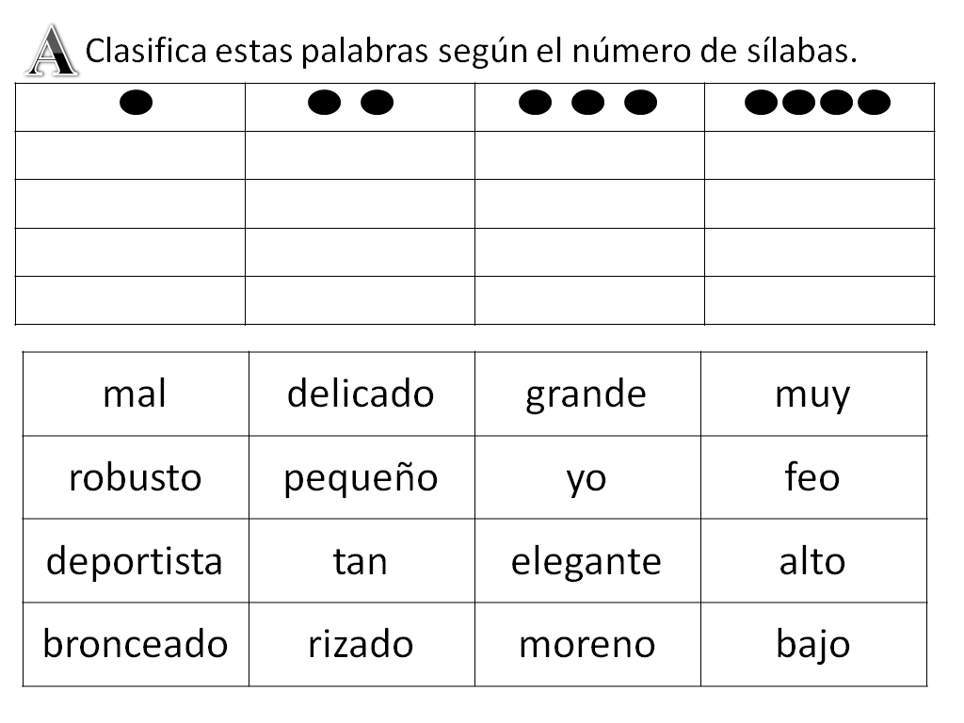
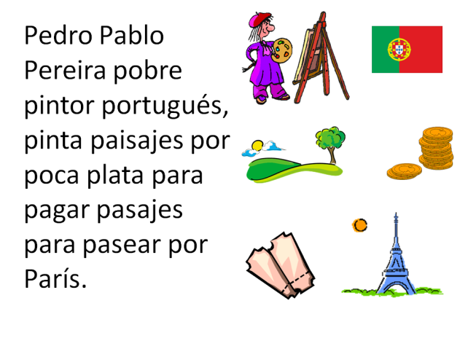
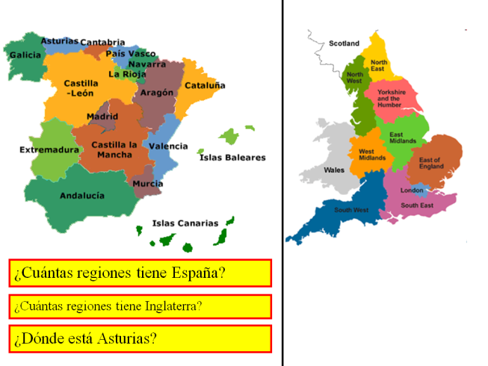
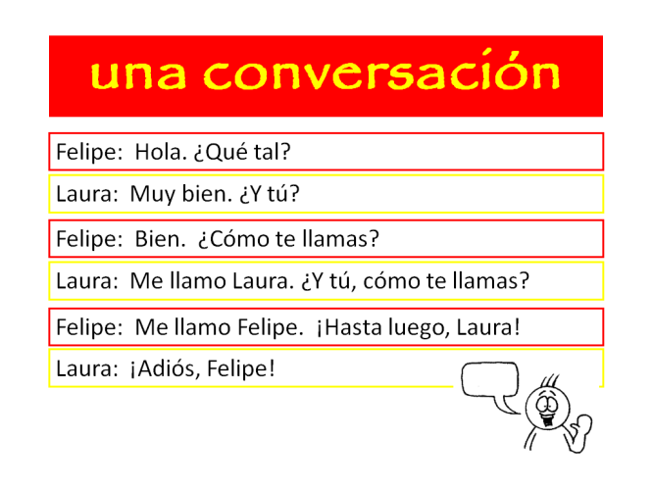
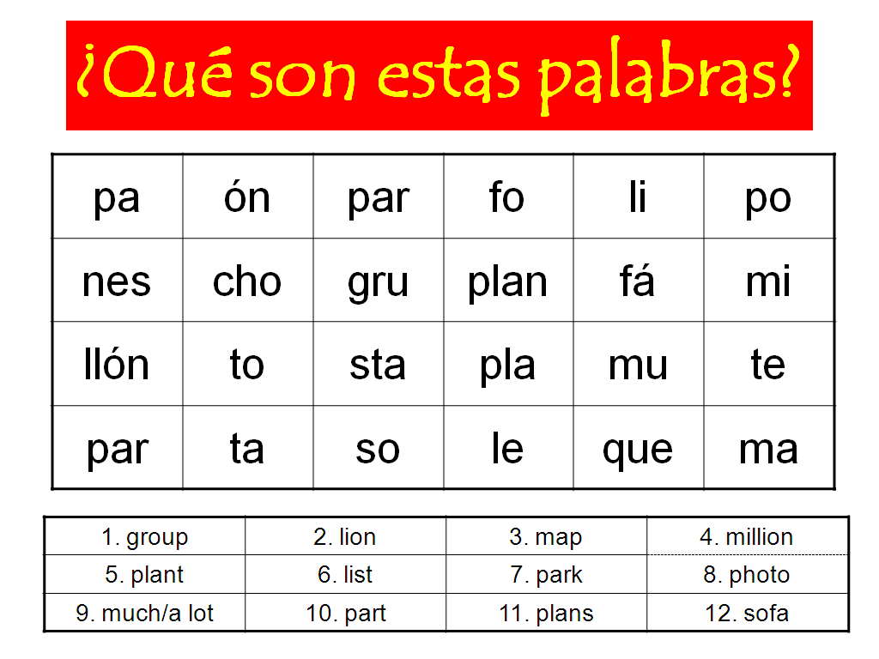

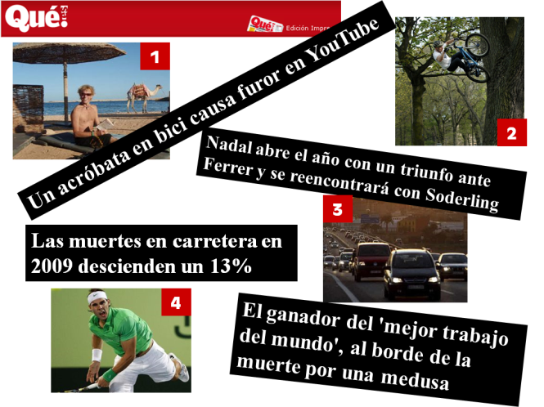
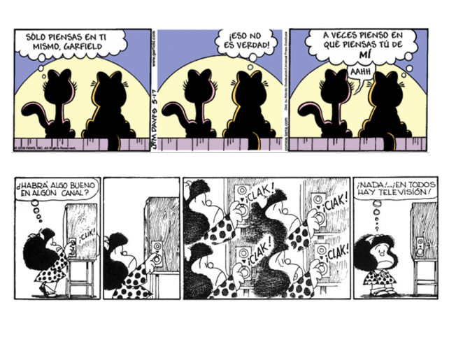

Slide 6
Creative conversations
Use gestures to embed new language
Learners use them to practise new language
Learners give instructions with...
nouns
verbs
adjectives
Rachel Hawkes

Slide 7

Spontaneous Talk
Unplanned
No script/notes
Questions (and answers!) unknown
‘shows what we really know’
when we talk ‘off the top of our heads’
NB: What is supported/structured at first can later become spontaneous!
Rachel Hawkes

Slide 8
Questions!
Have you…?
Do you like…?
How…?
Where…?
Is…?
Rachel Hawkes

Slide 9
¿Tienes …?
Do you have………..?
Rachel Hawkes
Notes:
Pupils could generate questions around pets, age, concrete nouns in Y7, with school subjects and timetable at the end of Y7. To follow in Y8 we would expect questions around appearance & healthy diet in addition to these. Y9 would allow them to add words such as hambre, sed, sueño etc tienes que + infinitive
Can also experiment with adding question words at the front of the question – Donde tienes, Cuando tienes, etc..

Slide 10
¿Piensas que …?
Do you think that………..?
Rachel Hawkes
Notes:
Could generate a whole variety of questions at any stage!

Slide 11
¿Por qué no …?
Rachel Hawkes
Notes:
A fun one for lots of stages

Slide 12

¿Cuáles son las preguntas?
7. Sí, pero es un poco aburrido.
1. Sí, me encantan.
2. No, no me gustan nada.
6. Sí, por supuesto. ¿Y tú?
3. Mi bocadillo preferido es queso y tomate.
5. Detesto las cebollas.
4. No, porque soy vegetariano/a.
Rachel Hawkes
Notes:
12
Students are used to this activity now and should not need lots of prompting. But in case they do, examples could be:
1. Te gustan los bocadillos de jamon?
2. Te gustan los bocadillos de tortilla?
3. Cual es tu bocadillo favorito?
4. Te gustan bocadillos de salchicha?
5. Que no te gusta comer?
6. Te gusta el queso?
7. Te gusta el tomate?

Slide 13
¿Hay un/a ....cerca de aquí?
¿Dónde está..?
¿Tienes..?
¿Cuánto es..?
¿Te gustan..?
¿Tiene Ud..?
¿Te gustaría..?
¿Quieres..?
Gracias a Steven Fawkes

Slide 14
Encuentra a la persona que….
tiene su cumpleaños en junio
tiene más de una hermana
juega bien al hockey
tiene un color favorito
no tiene animales en casa
Rachel Hawkes

Slide 15

¡Es fenomenal!
¡Es fatal!
¡(No) me gusta!
¿Qué piensas?

¡Sí, es verdad!
¡No, no es verdad!
¡Yo también!
¡Yo tampoco!
X
X
X
¡Estás loco/a!
Pienso que...
Gracias @ Greg Horton
Notes:
Year 7 Talking frame

Slide 16
¿Te gusta la música española?
¿Qué número prefieres?
Prefiero número …
1
2
3
4
5
Rachel Hawkes
Notes:
¿Te gusta la música española? = Do you like Spanish music? Pupils are invited to give their opinions about each musical extract to allow them to practise the phrases they are learning. Click on the pink sound file icons to hear the audio.
¿Qué número prefieres? = What number do you prefer? Prefiero número … = I prefer number …
Click again to see the second question about preference and how to begin the answer.

Slide 17

¿Qué piensas?
¡Yo también!
¡Yo tampoco!
¡(No) me gusta!
X
¿Por qué?
¿Por qué?

¡Sí, es verdad!
¡No, no es verdad!
X
Porque...
Porque...
Pienso que... porque
Prefiero.. porque
..es mejor que..
..es peor que..
..es más..que..
..es menos..que.

Sí, tienes razón
No, no tienes razón
¡Ni hablar! ¡Qué va!
(no) estoy de acuerdo
X
¿Qué piensas?
Rachel Hawkes
Notes:
Year 8 Talking frame

Slide 18

(No) me gusta porque ...

Sí, tienes razón
No, no tienes razón
X
Pienso que...
Sí, yo también
No, yo tampoco

X
Has dicho que....
pero yo pienso que.
Por una parte..pero por otra parte..
¡Ni hablar! ¡Qué va!
(no) estoy de acuerdo
¿Qué piensas?
Rachel Hawkes
Notes:
Year 9 Talking frame – looks more sparse than the year 8 one but this is because there is less supporting structure and more freedom, which increases the difficulty.

Slide 19

Target
talk
Odd
one out
Spot the
difference
Reading
images
5 Ws?
Extensions
Then
& now
Tell a
story
Say
something
else
Rachel Hawkes

Slide 20
¿Tienes hermanos o hermanas?
¿Tienes animales?
¿Tienes una película favorita?
NB: Tu respuesta debe tener 7 palabras.
¿Cómo haces una respuesta de más de 10 palabras?
Rachel Hawkes
Notes:
20
Give students the questions and 1 minute for question 1 to think through (not write down) an answer with exactly 7 words. Take a few answers in whole class feedback. Then give them 3 minutes to do the same for the other 3 questions. Then give them 3 minutes to choose 1 of the 4 questions and try to come up with a sentence of 10 words – they will need either ‘und’ or ‘aber’ or ‘weil’ or ‘denn’ for this. They can be encouraged to use other forms of the verb other than ‘ich’ too here – e.g. Ich habe einen Bruder aber meine beste Freundin Emma hat keine Geschwister. This highlights some of the different ways to extend answers.

Slide 21
¡Pilla al intruso!
desayunar | comer | merendar | cenamos | descansar
leche | pan | zumo | té | café
queso | jamón | mermelada | fruta | golosinas
despierta | desayuna | energía | come | cena
agua | tostadas | cereales | queso | uvas
frutas | verduras | hortalizas | cereales | dulces
Rachel Hawkes

Slide 22
Pienso que/Creo que | I think that
La excepción/el intruso es.. | the exception is
porque.. | because/for
es femenino/masculino | It’s feminine/masculine
es la única cosa que | It’s the only thing that
es la única palabra que | It’s the ony word that
un verbo – un adjetivo – un sustantivo | a verb - an adjective - a noun
…….tiene que ver con…. | ……..has to do with/is all about……..
por ejemplo …tiene que ver con los deportes | e.g. …….has to do with sport
por ejemplo | for example
…….es diferente | …….is different
termina con… | ends with..
empieza con… | starts with
es un tipo de... | it’s a sort of
(el) hidrato de carbono | (la) carne | (la)grasa | (la)fruta y (las)verduras
(la) proteína | alto en colestero | alto en azúcar | bajo en fibra
alto en calorías | rico en vitaminas | una fuente de calcio | (el)dulce
Rachel Hawkes

Slide 23
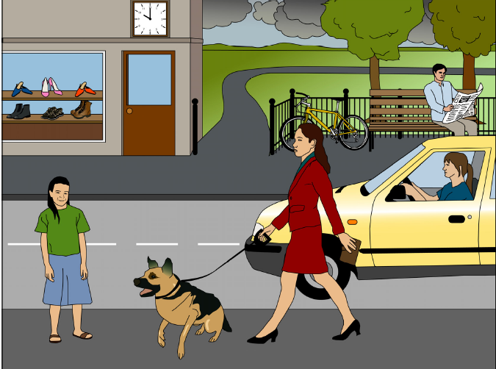
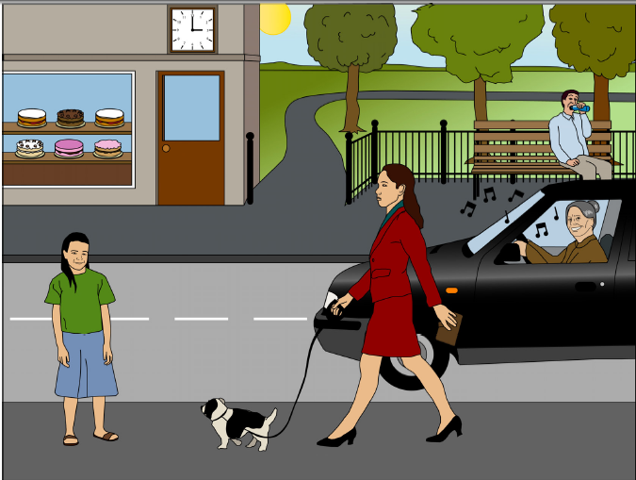
A
B
Menciona 2 diferencias
2) Responde a 2 preguntas
3) Haz 2 preguntas
Rachel Hawkes
Notes:
Pictures and task taken from ASSET Breakthrough speaking task – grade 3
23

Slide 24
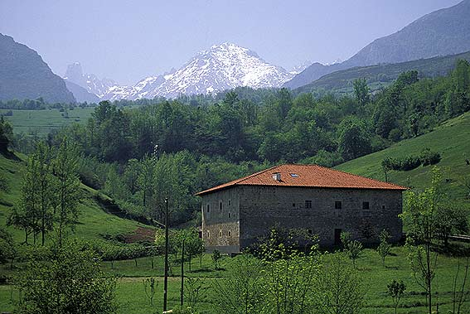
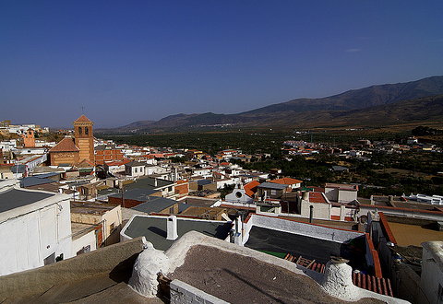
A
B
Hay montañas grandes.
El paisaje es muy verde.
Hay muchos árboles.
No hay muchas casas.
La casa es vieja y gris/marrón.
Pienso que es un lugar muy tranquilo.
Rachel Hawkes
Notes:
Picture A is Asturias - picture B is Almería in Andalucía. Would be useful to ask students to guess where these photos were taken. I would imagine that most would think that B is Spain but not A. Good to dispel myths that Spain is all like it is on the south coast!
24

Slide 25
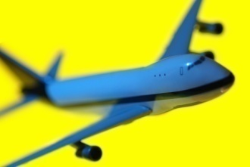





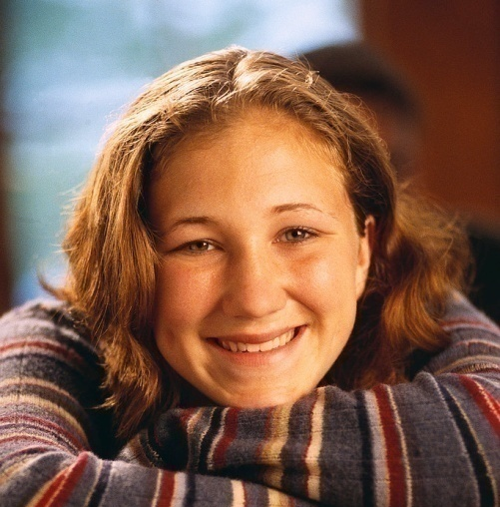
¿Qué va a hacer Lara este verano?
¿Qué no va a hacer ?
Rachel Hawkes

Slide 26
La pirámide
con = with
y= and
pero = but
porque = because
Me gusta
opinión
jugar al fútbol
+ actividad (infinitivo)
pero
+ pero
no me gusta/prefiero
+ opinión opuesta/
complementaria
jugar con los videojuegos
+ actividad (infinitivo)
porque (no) es (muy) divertido
+ razón
Rachel Hawkes

Slide 27
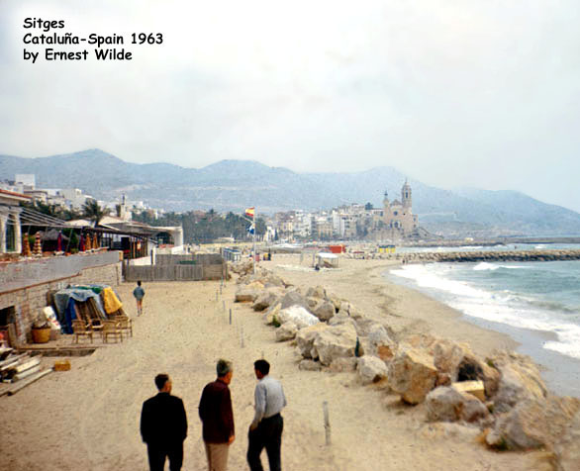
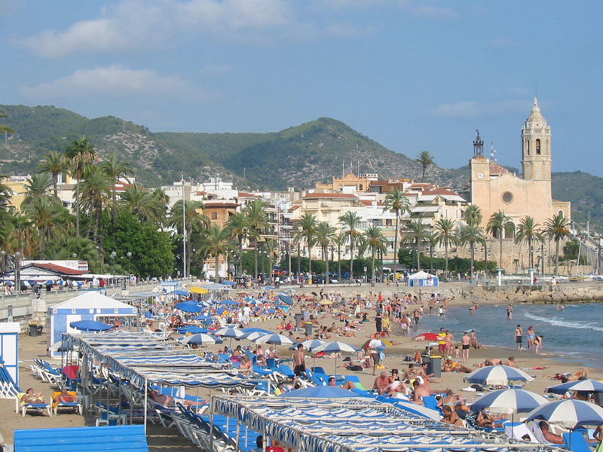
Sitges
Cataluña, Spain 2009
Hace 50 años, había más rocas en la playa. | Hoy no hay rocas en la playa.
Rachel Hawkes

Slide 28


1. La serpiente parece cansada.
2. No hay otros animales.
3. Está en la costa.
4. A la serpiente, le gusta caminar.
5. La persona es profesora.
6. Pienso que la imagen es aburrida.
1 Connective + extend the sentence
Gracias a Caroline Grant por este ejemplo
CREATIVE
THINKERS
¡Dime algo diferente!
Notes:
Here learners need to change a detail or more in each sentence to say something different about the picture. The sentences give support to learners as they try to build sentences without writing preparation time.

Slide 29
comer
pelar
prensar
cortar
beber
cocinar
coger
preparar
comprar
robar
tirar
dar
Gracias a Steven Fawkes

Slide 30

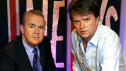
HAVE I GOT NEWS
FOR YOU
Gracias a Helen Piggott
Holly tiene ………… años
A Kate le gusta… ………
A James no le gusta…
El hermano de Señora Hawkes se llama…......
El color preferido de Matt es…….
quince
la historia
la música
Martin
azul

Slide 31
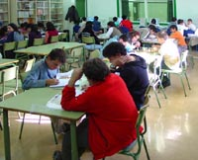

4º ESO - IES Ibarrekolanda
MATERIAS | HORAS
Lengua (Castillano) | 4
Matemáticas | 3
Euskara | 3
Inglés | 3
Ciencias Sociales | 3
Ética | 1
Educación Física | 2
Religión | 1
Tutoría | 1
Optativas | 9
Horas semanales | 30
Dos institutos –
España e Inglaterra
Año 10 - Comberton
MATERIAS | HORAS
Lengua (Inglés) | 4
Matemáticas | 4
Ciencias | 6
Español (u otro idioma) | 3
Informática | 1 1/2
Educación Física | 2 1/2
Optativas | 9
Horas semanales | 30
En España tienen 4 horas de matemáticas.
http://www.ibarrekolanda.net/hezkuntza.cfm?atala=azpi_hezkuntza_eskaintza&id=33&hizkuntza=1

Slide 32
Choose which school you attend (Spain / England)
Write 3 phrases that are true (or would be if you attended that school) and one phrase that is false
Go around the room and tell your phrases to different people
They need to identify if you go to the Spanish or English school and which phrase is false
Rachel Hawkes

Slide 33
el atletismo
la hípica
el tenis de mesa
el bádminton
el hockey
el tiro
el baloncesto
el judo
el tiro con arco
el balonmano
la lucha
el triatlón
el boxeo
la natación
la vela
el ciclismo
pentatlón moderno
el voleibol
la esgrima
el piragüismo
el fútbol
el remo
la gimnasia
el taekwondo
la halterofilia
el tenis
Notes:
If time allows, here are the other olympic sports to practise pronunciation of. Note that halterofilia is weightlifting, hípica is equestrian. Hockey is pronounced is a rather english fashion (with the ‘h’ and rhyming with okay) and judo is pronounced ‘you-do’

Slide 34
¿De qué deporte se habla aquí?
1. Es el deporte más popular en Inglaterra y en España.
2. Es un deporte individual que es popular en Inglaterra, que se hace cerca del agua.
3. Es un deporte de equipo que se juega con una pelota y se puede jugarlo en la playa.
4. Es un deporte acuático y olímpico en el cuál ganó medalla de oro Rebecca Adlington en Beijing.
5. Es un deporte que originó en Inglaterra en una ciudad que lleva el mismo nombre.
6. Es un deporte individual cuyo objetivo es subir.
7. Es un deporte que es como una mezcla entre el fútbol y el baloncesto.
Rachel Hawkes

Slide 35
Es un deporte ... | It’s a..........sport | que se juega/se hace.... | ...that you play/do...
de equipo/individual | team/individual | con una pelota | with a ball
de combate | combat | en una cancha | on a court
acuático | water | con ...jugadores | with....players
olímpico | Olympic | sobre/en el agua | on/in the water
popular (en/con) | popular (in/with) | Es un deporte que... | It’s a sport that...
muy caro/barato | very expensive/ cheap | (no) me guesta porque... | I (don’t) like because...
emocionante/aburrido | exciting/boring | Es como una mezcla entre........ y.. | It’s like a mixture between.... and....
Rachel Hawkes

Slide 36



Slide 37
Once upon a time
There was a princess
There was a boy
who lived with his family
✓
✓
✓
W
in a castle
They were very happy
who was called
They had nothing
✓
✓
W
W
who lived in a house
They were very poor
They were very poor
in a forest
✓
✓
W
W

Slide 38

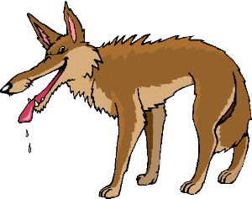
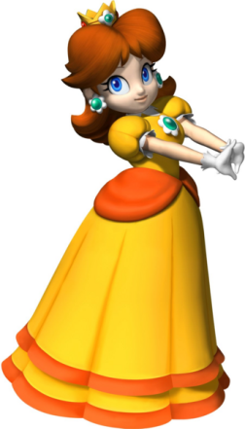

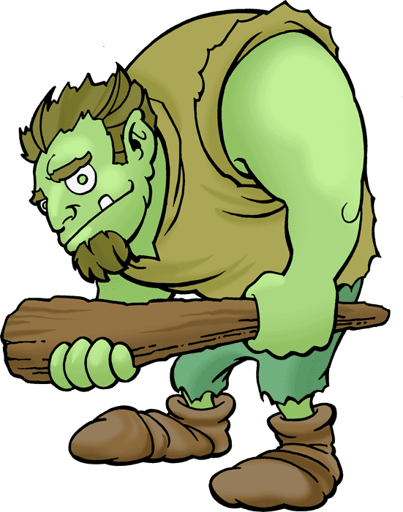
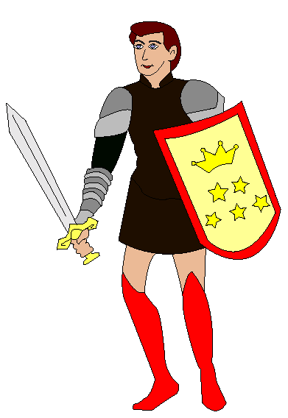






1
7
- 4
9
2
5
- 3
- 8
-2
6
12
-11

Slide 39
¡Vamos a mirar algo!
Título del programa/de la película: ………………………………….
1. ¿Qué tipo de programa es?
3. ¿Dónde tiene lugar?
5. ¡Añade tu opinión!
 | película
 | dibujo animado
 | telenovela
 | noticias
 | programa de deporte
 | telecomedia
 | concurso
 | programa de música
 | afuera
 | me gustó
 | no me gustó
 | en la ciudad
 | en el campo
 | adentro
Escribe el español para lo que ves en el programa.
 | en el estudio
 | en un edificio
____________________________________________________________________________________________________________________________________________________________________________________________________________________________________________________________________________________________________________________________________________________________
4. ¿Cómo es?
2. ¿Para quién es ?
 | divertido
 | cómico
 | triste
 | informativo
 | serio
 | interesante
 | emocionante
 | aburrido
 | adultos
 | niños
 | todos

Slide 40



Érase una vez
una niña fea
una princesa
una niña bonita
que vivía con
su madrastra
su madre
Madre Nieve
su hermana malvada
su hermano malvado
su hermanastra malvada
y con
Angelina.
Agnes.
Dolores.
que se llamaba
Un día Claro tuvo que
en un castillo.
en la casa.
en el pozo.
una bruja.
una anciana.
un dragón.
entrar
Se encontró con
Rachel Hawkes
Notes:
This is a trapdoor activity to practise scene-setting language. It’s brilliant for a) memory and b) speaking (repetition with a reason!) It’s a competitive game in pairs. Each chooses and option for each sentence in their head. One starts reading out loud, trying to anticipate the other’s choices. Each time they make a choice, the partner either nods or shakes his/her head. If the choice is wrong, play passes to the partner who starts the same process. If it is the right choice, the student gets to continue. The aim is to get to the end first. Answers don’t change, so this is also a great memory developer.

Slide 41
lavó
limpió
fue de compras
Clara se quedó con Madre Nieve y
y/e
jugó.
hizo las camas.
cocinó.
Cuando volvió a casa, Madre Nieve le regaló
una gallina de oro.
un vestido de oro.
un plato de oro.
una idea.
un problema.
un plan retorcido.
La madrastra tuvo
Agnes también entró
oro.
alquitrán negro.
plata.
en el pozo pero no
cayó
trabajó
comió
bien y su recompensa fue
Notes:
This is a trapdoor activity to practise scene-setting language. It’s brilliant for a) memory and b) speaking (repetition with a reason!) It’s a competitive game in pairs. Each chooses and option for each sentence in their head. One starts reading out loud, trying to anticipate the other’s choices. Each time they make a choice, the partner either nods or shakes his/her head. If the choice is wrong, play passes to the partner who starts the same process. If it is the right choice, the student gets to continue. The aim is to get to the end first. Answers don’t change, so this is also a great memory developer.

Slide 42

Es un dibujo animado. (3)
No, tiene lugar en Inglaterra. (2)
Sí, me gustó un montón. (3)
Sí, por supuesto. (5)
La vi hace un año.
(1)
No lo sé seguro.
(5)
No me gustan las películas de terror.
(1)
Fui al cine.
(2)
Voy a ver Harry Potter.
(1)
Sí, me gustan mucho.
(4)
Es muy divertida.
(3)
La última película que vi fue The King’s Speech.
(1)

Slide 43


KS3→KS4
Ideas y estrategias para hablar
Rachel Hawkes

Slide 44
¿Qué va a pasar ahora?
¿Dónde estamos?
¿Qué acaba de pasar?
¿Qué o quién hay en la foto?
¿Cuándo se hizo la foto?
¿Qué no se puede ver?
¿Qué se puede ver?

Slide 45
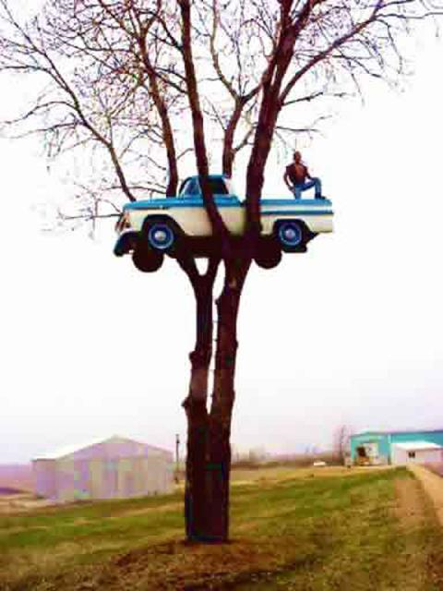
¿Qué va a pasar ahora?
¿Dónde estamos?
¿Qué acaba de pasar?
¿Qué o quién hay en la foto?
¿Cuándo se hizo la foto?
¿Qué no se puede ver?
¿Qué se puede ver?

Slide 46
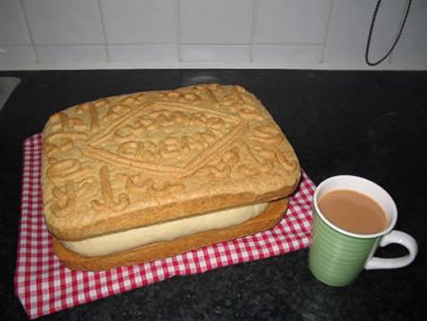
Pimp my sentence!
Juego al tenis.
Vivo en el norte de Inglaterra.
Mi perro se llama Bob.

Slide 47
Spend the Words
Take it in turns to ask and answer the same questions as before. This time, rather than speaking for as long as you can, you need to try and include the words below and ‘spend’ the words as you answer your 5 questions. Your partner will cross them off as you use them and you need to do the same for your partner. The first to use up all the words is the winner.
después de.. | más difícil que | fácil | levantarme | habrá
no se permite.. | hay que.. | estricto | no aguanto.. | me cae fatal
sucio | en mi opinión | muchos clubs | me gusta(n) | ayer
la semana pasada | España | las normas | ni…ni… | se puede
la hora de comer | mucho estrés | a lo mejor | el uniforme escolar | mi pandilla
Rachel Hawkes

Slide 48
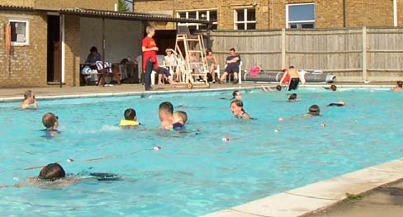
Task: Picture-based discussion
Generate as many questions as you can that you could ask about this picture
Assume that the learner will present for 1 minute to introduce the picture
Think about how you can make use of previous classroom routines, both to enable the student to answer spontaneously and use a range of language
Rachel Hawkes

Slide 49
1 minute introduction
Discussion questions
Me encanta la natación – es mi deporte preferido. Empecé a nadar cuando tenía cinco años y llevo siete años nadando por un club. Es el club de natación basado en la piscina de Parkside en Cambridge. Me encanta porque puedo entrenar para mejorar. Mi entrenadora se llama Beth y es super simpática. Siempre me anima y me apoya. Lo malo es que tengo que madrugar porque tengo que entrenar tres veces a la semana antes de ir al colegio. Pero no me importa eso porque me gusta la natación. También participo en competiciones regionales algunos fines de semana que me encantan.
1. Bueno, dime primero,¿Dónde estamos en esta foto?
2. Y descríbeme la foto un poquito, ¿qué se puede ver?
3. ¿Quiénes hay en la foto? ¿Estás tú en la foto?
4. Y esta piscina – parece que en la foto está abierta al público - ¿Hay también clases de natación allí para los alumnos?
5. Y el agua, ¿no está fría? Porque la piscina está al aire libre ¿no?
5. ¿Cuándo se hizo esta foto?
6. . ¿Y la natación es un deporte muy popular aquí en el instituto?
7. Y ¿qué va a pasar en el futuro? ¿Qué planes tienes para el futuro? ¿Piensas seguir nadando como profesión?
Rachel Hawkes

Slide 50

KS4→KS5
Ideas y estrategias para hablar
Rachel Hawkes

Slide 51
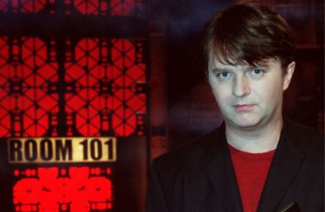
Habitación 101 fue un programa de televisión. Era una comedia en la cual los famosos proponían las cosas que más odiaban. Según sus razones y argumentos, el presentator Paul Merton decidía si o no las cosas se iban a enviar a la famosa Habitación 101, cuyo nombre viene del espacio de tortura en la novela 1984 (de George Orwell).
La serie se estrenó en 1994 y terminó en 2007 y fue muy popular. Todo tipo de cosa se podía proponer: persona, animal, objeto, transporte, lugar etc..
Ahora la empresa de producción ‘Hat Trick Productions’ quiere lanzar otra versión ‘online’ del programa con Frank Skinner.
Rachel Hawkes
Notes:
http://en.wikipedia.org/wiki/Room_101_%28TV_series%29

Slide 52

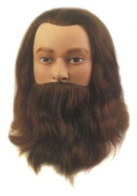
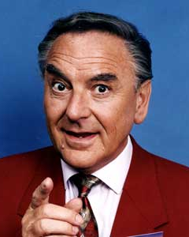

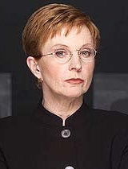

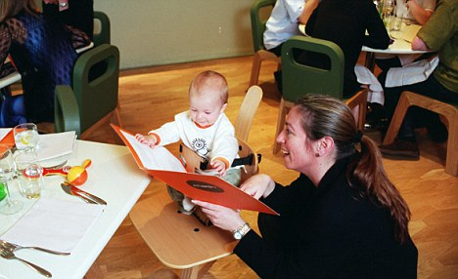
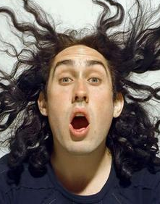
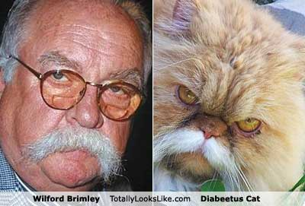
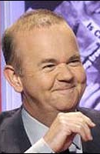
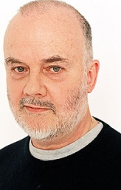
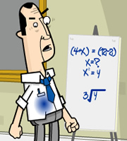
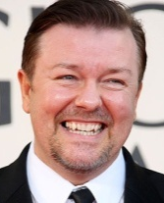
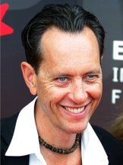
Cosa propuesta
¿Quién la propuso?
Bob Monkhouse
Anne Robinson
Ross Noble
Ian Hislop/ John Peel
Ricky Gervais
Richard E.Grant
Notes:
Answers:
Men with beards – John Peel and Ian Hislop
Babies in restaurantes – Ricky Gervais
The Welsh -

Slide 53
Cosa propuesta
¿Quién la propuso?
Rachel Hawkes
Notes:
Give a little thinking time to students to come up with their item to propose with justification and then play the game in class.

Slide 54
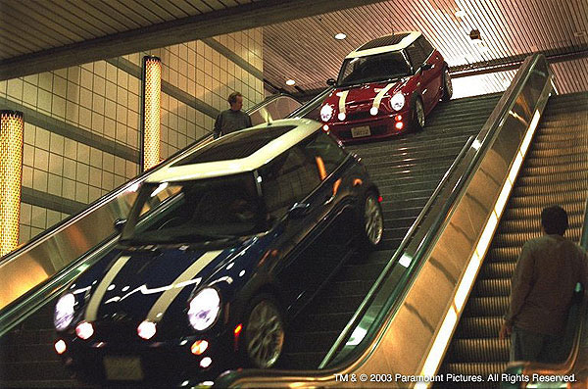
¿Adónde vas?
¿Adónde vas?
¿Con quién?
¿Para cuánto tiempo?
¿Qué harás cuando llegues?
Rachel Hawkes
Notes:
http://kinodasbangbang.files.wordpress.com/2011/02/italian-job1.jpg

Slide 55



Una crítica
¿Qué viste?
¿Qué tal fue?
¿De qué se trata la historia?
¿Lo/la recomendarías?
¿Por qué (no)?

Slide 56
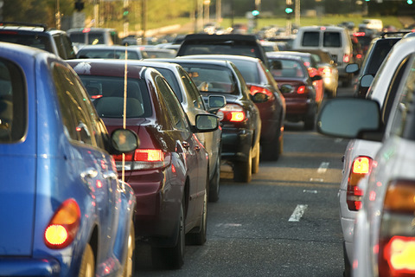
¡Atascos!
¿Adónde ibas?
¿A qué hora saliste de casa?
¿Cuánto tiempo llevas esperando?
¿Qué harás mientras sigues esperando?
Rachel Hawkes
Notes:
http://www.cosasdemotor.es/images/novedades_ley_de_trafico.jpg

Slide 57

Pretextos
¿Qué no querías hacer?
¿Por qué no?
¿Qué excusa diste?
¿Salió todo bien?Por qué (no)?
Rachel Hawkes
Notes:
http://3.bp.blogspot.com/_gUqPRnoUdYQ/S53Lkuc9LMI/AAAAAAAABok/uGdnnCLdf2M/s320/ignora.png

Slide 58

Cubo de basura
¿Qué vas a tirar?
¿Por qué?
Rachel Hawkes
Notes:
http://www.muchosgifs.com/1a1a1a/hogar/cubos/basura25.gif

Slide 59

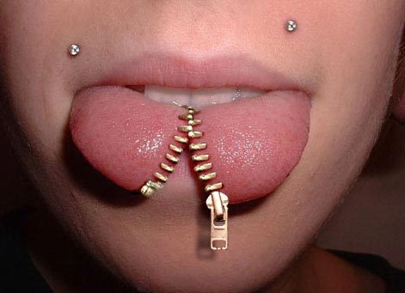
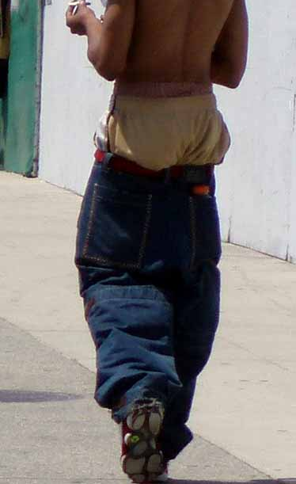
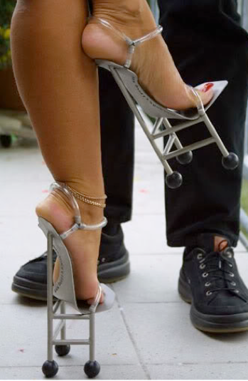
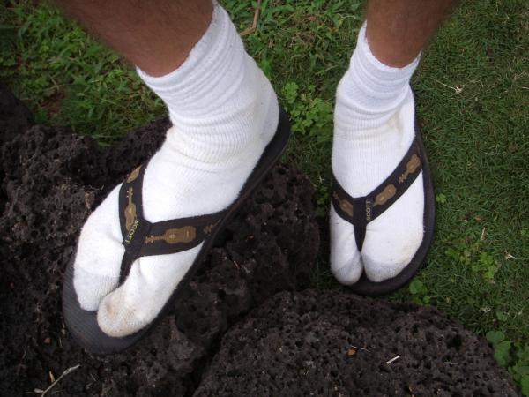
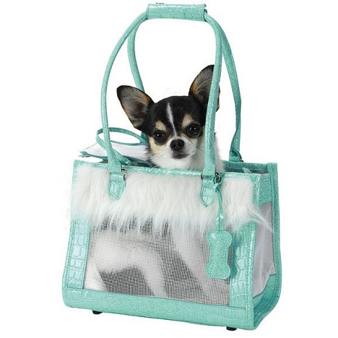


¡De moda!?!
¿Cuál es el peor error de moda en tu opinión?
¿Por qué?
¿La moda te parece importante?
¿Por qué (no)?
¿Cuál es tu prenda de vestir preferida? Por qué?
Rachel Hawkes

Slide 60


¿Qué has pedido?
¿Qué has pedido?
¿De dónde viene?
¿Cuándo llegará?
¿Cómo te sientes?
¿Qué harás con él/ella cuando llegue?
Rachel Hawkes

Slide 61

Flirtear
¿A quién conociste?
¿Cómo es?
¿Dónde estabas?
Y ahora, ¿qué hay que hacer?
Rachel Hawkes

Slide 62

Consejos
¿Quién fue?
¿Cuál era el problema?
¿Qué le dijiste?
¿Cómo se solucionó?
Rachel Hawkes

Slide 63

¡Qué vergüenza!
¿Qué hiciste?
¿Quién lo sabe?
¿Cómo te sientes?
Y ahora, ¿qué hay que hacer para expiarlo?
Rachel Hawkes

Slide 64


Creativity Talks
rhawkes@comberton.cambs.sch.uk
www.rachelhawkes.com
www.rachelhawkes.typepad.com/linguacom
01223 262503 ext.222
More useful links:
TES collections: http://www.tes.co.uk/article.aspx?storyCode=6066908
Linked up project resources: http://uk.groups.yahoo.com/group/LinkedUpSpanish
http://uk.groups.yahoo.com/group/LinkedUpFrench ; http://uk.groups.yahoo.com/group/LinkedUpGerman
My YouTube channel: http://www.youtube.com/rachelhawkes60
My delicious weblinks: http://www.delicious.com/rachelhawkes
Rachel Hawkes

